Slide 1
문서 HISTORY
번호 | 버전 | 작성일 | 내용 비고 | 작성자 | 검토자
1 | v1 | 2025.05.12. | 문서 작성 | 김나영
2 | v2 | 2025.05.16. | 문서 검토 |  | 임서진
3 | v3 | 2025.05.20. | 문서 수정 | 김나영
4 | v4 | 2025.05.22. | 영현 검토 |  | 이영현
5 | v5 | 2025.05.22. | 문서 수정 | 김나영
6
7
duk_04_06_0001
둘로 갈라진 우리
김나영

Slide 2
학습 목차
학습 단계 | No | 내용 | 파일명 | 파일 수
똑똑 | 101 | 한반도 분단에 대해 알고 있는 것 말하기 | duk_04_06_0001_101 | 1
 | 102 | 이번 시간 안내 | duk_04_06_0001_102 | 1
쑥쑥 | 201 | 남북 분단 과정 알아보기 | duk_04_06_0001_201 | 1
탄탄 | 301 | 남북 분단이 주는 아픔과 어려움을 더 찾아보기 | duk_04_06_0001_301 | 1
총 파일 수 |  |  |  | 4

Slide 3
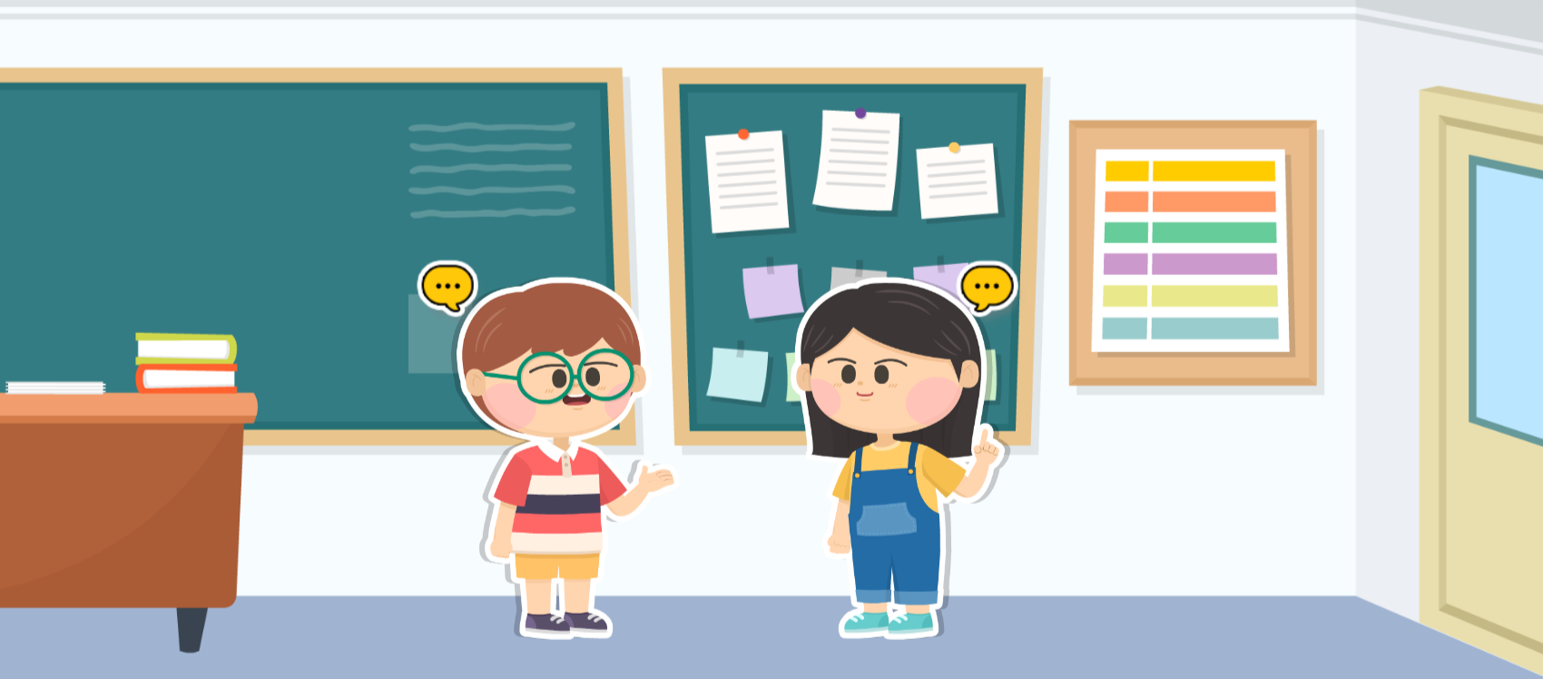

한반도 분단에 대해 알고 있는 것 말하기
duk_04_06_0001_101
한반도 분단에 대해 알고 있는 것을 말해 봅시다.
[101]
1. 그룹 삽화 삽입
삽화 크기는 전체 화면에 맞춤
모서리 라운딩 없음 -> 꽉 차게 해주세요.
2. 말풍선 버튼 클릭 시 각자 2-1/2-2 말풍선 노출
X버튼 or 캐릭터 클릭 시 말풍선 사라짐
1
2-1
2-2
한반도는 광복 이후에
남과 북으로 분단되었습니다.
이산가족에 대한 영상을
본 적이 있습니다.

Slide 4
이번 시간 안내
duk_04_06_0001_102
[102]
제목
일부 텍스트 별색값: #FF6600
2. 도덕 / 페이지
3. 직접 쓰기 가능
3
1
분단의 과정을 살펴보고,
분단의 아픔과 어려움을 이해해 봅시다.
2
86~87쪽

Slide 5

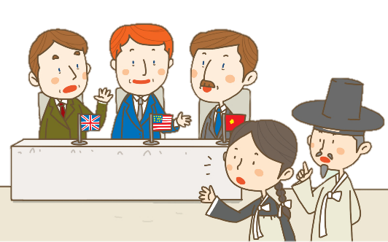
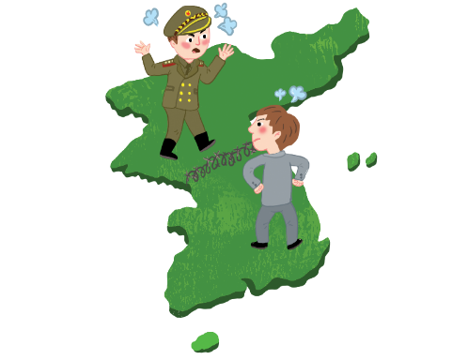


남북 분단 과정 알아보기
duk_04_06_0001_201
분단 과정을 살펴보고 분단된 현실을 알아봅시다.
[201_이너탭1]
삽화 삽입(추후 변경 예정)
삽화 + 대시선 + 고정 텍스트
클릭 시 풀팝업 ▸7번 슬라이드 노출
마우스 오버 효과 (하단 예시 참고), 색상값 #A6A6A6
3. 삽화 + 대시선 삽입
클릭 시 풀팝업 ▸8번 슬라이드 노출
마우스 오버 효과, 색상값 #A6A6A6
4. 삽화 + 대시선 삽입
클릭 시 풀팝업 ▸9번 슬라이드 노출
마우스 오버 효과, 색상값 #A6A6A6
5. 고정 텍스트
6. 삽화 삽입(추후 변경 예정)
7. 지시문 BOLD: 연표의 각 원, 클릭
8. 이너탭 2개
2
7
연표의 각 원을 클릭하세요.
1945년
3
4
1
모스크바 3국
외상회의
대한민국 정부 수립
북한 정권 수립
5
5
5
6
8월 15일 광복
6
[마우스 오버 참고 예시]
삽화 1 : 유관순.png
삽화 2 : 입체 원(연도용).png
삽화3 : 입체 원(내용용).png
삽화4 : 모스크바 3국 외상회의
삽화5 : 남북 분단
1945년

Slide 6
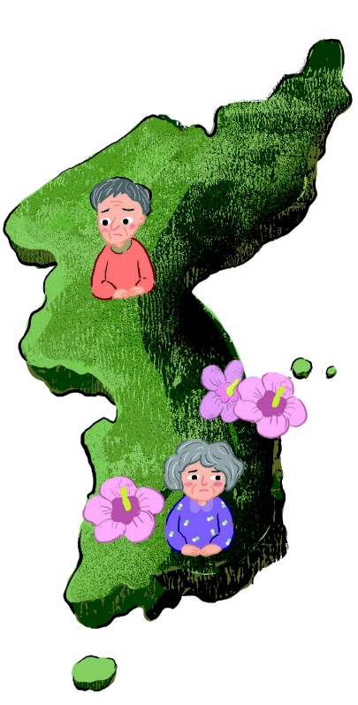
남북 분단 과정 알아보기
duk_04_06_0001_201
분단 과정을 살펴보고 분단된 현실을 알아봅시다.
[201_이너탭2]
삽화 + 고정 텍스트 + 대시선
클릭 시 풀팝업 , 10번 슬라이드 노출
마우스 오버 효과 (5번 슬라이드와 동일), 색상값 #A6A6A6
2. 삽화 + 대시선
클릭 시 풀팝업 , 11번 슬라이드 노출
마우스 오버 효과 , 색상값 #A6A6A6
3. 고정 텍스트 : YGAL(색상:#1BC0B8)
4. 삽화+고정 텍스트 + 대시선
클릭 시 풀팝업 . 12번 슬라이드 노출
마우스 오버 효과, 색상값 #A6A6A6
5. 고정 텍스트
6. 삽화 삽입(추후 교체 예정)
7. 지시문 BOLD: 연표, 클릭
8. 이너탭 2개
1
3
7
연표의 각 원을을 클릭하세요.
70년이 넘는 세월
4
1950년
2
현재
6
5
분단으로 인한
아픔
5
남북교류
통일 염원
6·25 전쟁
5
8
삽화 1 : 입체 원(연도용)
삽화 2 : 입체 원(내용용)
삽화 3 : 통일 염원

Slide 7



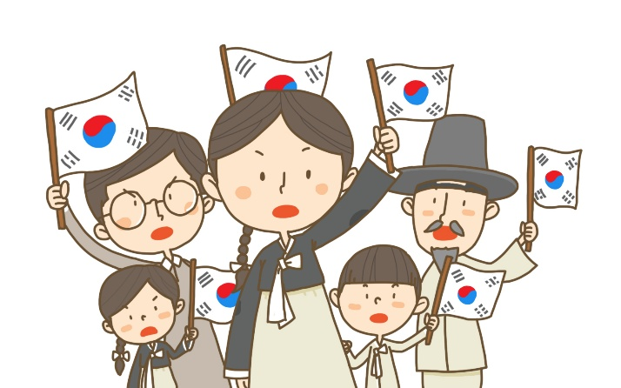
남북 분단 과정 알아보기
duk_04_06_0001_201
1
1945년 광복
5
[201_풀팝업 1]
타이틀
삽화
고정텍스트
이너탭 6개
X버튼 클릭 시 5번 슬라이드로 이동
발주 삽화 #6
2
1945년 8월 15일, 일제의 지배에서 벗어나
마침내 감격스러운 광복을 맞이했습니다.
3
4
독립운동.png

Slide 8
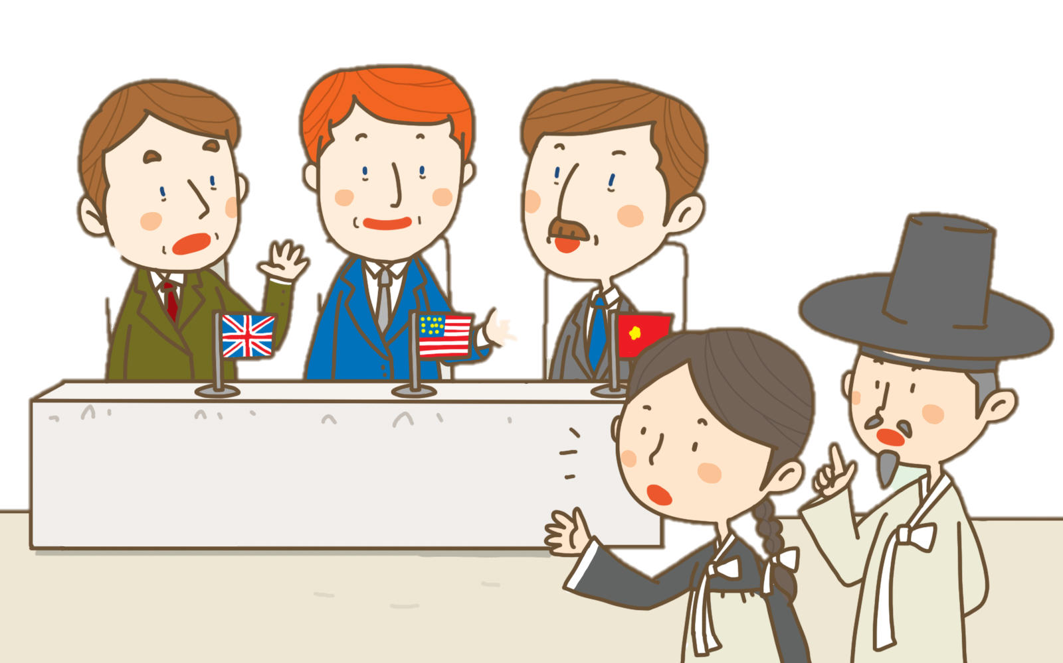
남북 분단 과정 알아보기
duk_04_06_0001_201
1
모스크바 3국 외상회의
5
[201_풀팝업 2]
타이틀
삽화
고정 텍스트
이너탭 6개
X버튼 클릭 시 5번슬라이드로 이동
발주 삽화 #6
2
그러나 우리나라가 힘이 약해 큰 나라들 사이에서
나라가 둘로 갈라질 위기에 놓였습니다.
3
4
모스크바 3국 외상회의.png

Slide 9
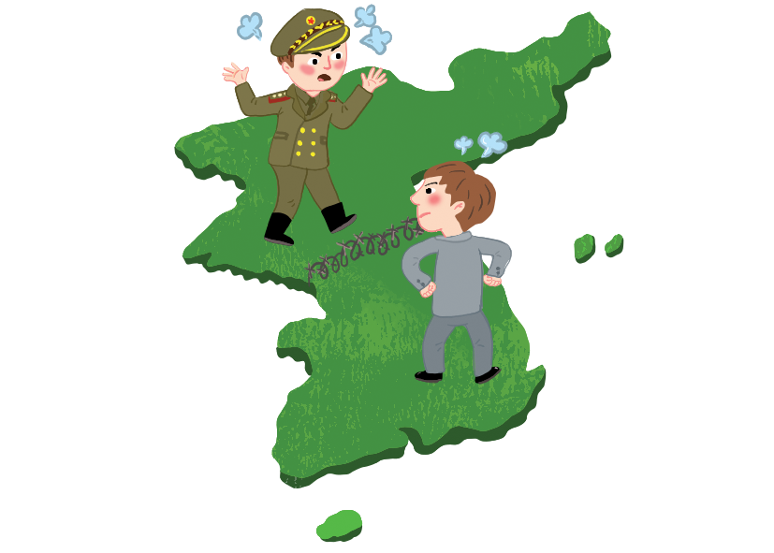
남북 분단 과정 알아보기
duk_04_06_0001_201
1
남북 분단
5
[201_풀팝업 3]
타이틀
삽화(추후변경예정)
고정 텍스트
하단 2줄은 블릿 구분 필요
4. 이너탭 6개
5. X버튼 클릭 시 5번슬라이드로 이동
2
3
우리나라 안에서도 서로 의견이 달라 뜻을 하나로 모으지 못하고, 결국 남과 북으로 갈라지고
말았습니다.
대한민국 정부 수립(1948. 8.15)
북한 정권 수립(1948. 9. 9.)
4
남북 분단.png

Slide 10

남북 분단 과정 알아보기
duk_04_06_0001_201
6·25 전쟁
4
1
5
1
[201_풀팝업 4]
타이틀
삽화
고정 텍스트
이너탭 6개
X버튼 클릭 시 6번 슬라이드로 이동
2
1950년 6월 25일, 북한이 남침해 한반도에 전쟁이 일어났습니다. 3년에 걸친 전쟁과 전쟁 끝의 휴전으로 남북 분단의 골은 더욱 깊어졌습니다.
3
4
전쟁.png

Slide 11

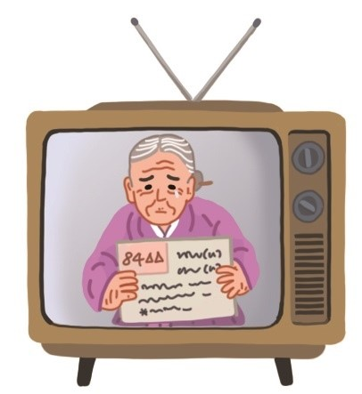
남북 분단 과정 알아보기
duk_04_06_0001_201
1
분단으로 인한 아픔
5
[201_풀팝업 5]
타이틀
삽화
고정 텍스트
이너탭 6개
X버튼 클릭 시 6번 슬라이드로 이동
Tip 버튼
- 클릭 시 미니팝업 노출
- T버튼 재클릭 및 X버튼 클릭 시 닫힘.
6
2
이산가족의 슬픔, 전쟁의 두려움 등으로 남북 모두는 긴장과 갈등 속에서 살아왔습니다.
3
4
Tip
이산가족 문제: 사람들은 자기가 살던 고장을 떠나야 했고, 사랑하는 가족들과도 헤어지게 되었습니다.
전쟁 위협: 휴전 이후에도 전쟁의 위험을 안고 살아가고 있으며, 군사적 위협이 있어 불안을 느낍니다.
이산가족.png

Slide 12



남북 분단 과정 알아보기
duk_04_06_0001_201
1
통일을 위한 노력
4
[201_풀팝업 6]
타이틀
삽화, 고정 텍스트
이너탭 6개
X버튼 클릭 시 6번 슬라이드로 이동
Tip 버튼
클릭 시 미니 팝업 노출
X 버튼 및 팁 버튼 재클릭 시 닫힘
클릭 시 참고 영상 재생됨(임베디드 방식)
6
참고 영상
5
2
지금도 한반도는 분단되어 있습니다. 하지만 통일을 이루려는 많은 사람의 노력은 계속 되고 있죠. 우리는 언제 다시 하나가 될 수 있을까요?
3
Tip
통일을 위해 남과 북은 다음과 같이 노력해 왔습니다.
평화 추구: 남북 모두가 자유롭고 평화로운 삶을 누리도록 한반도 평화 체제를 구축하려고 노력해 왔음.
자유 민주적 통일 추구: 자유 민주적 기본 질서에 입각해 통일돼야 함.
문화 교류: 남북이 교류에 힘써 왔으며 지속적으로 노력해 왔음.
[삽화] 남북교류.png
[참고 영상] https://www.youtube.com/embed/l7L5mUuz9og

Slide 13
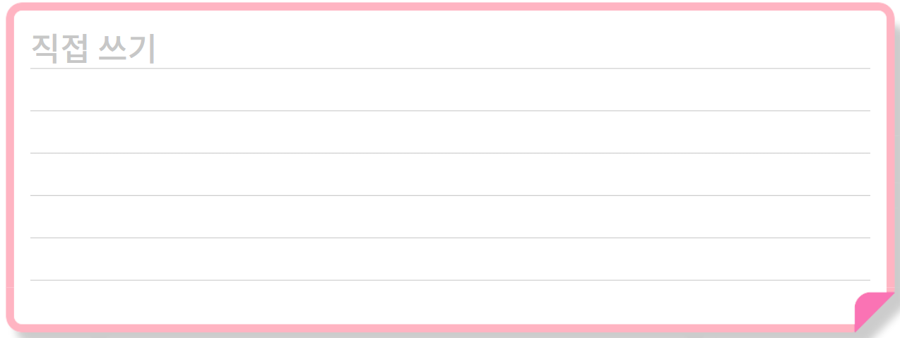


남북 분단이 주는 아픔과 어려움을 더 찾아보기
duk_04_06_0001_301
남북 분단이 우리에게 주는 아픔과 어려움을 더 찾아봅시다.
[301_활동 탭]
메모지+직접 쓰기
직접 쓰기 가능
직접 쓰기 밑줄 넣어주세요.
예 보기/직접 쓰기 버튼
예 보기 버튼 클릭 시, 예문 노출(파란 글씨) + 직접 쓰기 버튼으로 토글됨
직접 쓰기 버튼 재클릭 시 직접 쓰기 내용 노출 + 예 보기 버튼으로 토글됨
Tip 버튼
클릭 시 미니 팝업 노출
재클릭 및 X 버튼 클릭 시 닫힘
활동 / 자기 점검
3
1
전쟁의 위협으로 불안해요.
이산가족이 만날 수 없어요.
자유롭게 이동하기 어려워요.
사람들 사이에 갈등이 생겨요.
군대를 유지하려면 많은 돈이 필요해요.
2
Tip
분단의 현실을 알 수 있는 자료를 직접 조사해 볼 수 있습니다.
분단을 표현하는 사진, 영상, 글 등을 찾아 온라인 게시판에 공유하고 어떤 내용인지 소개합니다.

Slide 14





남북 분단이 주는 아픔과 어려움을 더 찾아보기
duk_04_06_0001_301
배운 내용을 되돌아보며 자기 점검을 해 봅시다.
[301_자기 점검 탭]
지시문 표 형태
bold: 얼굴, 클릭
표 안에 각 텍스트+얼굴 버튼 추가
얼굴 버튼 클릭 시 노란색으로 별색 효과(각 행당 마지막으로 클릭한 한 개만 표시됨)
범례 -> 표 왼쪽 하단에 위치
핵심 정리 버튼
버튼 클릭 시 핵심 정리 풀팝업 노출(15페이지 참고)
활동 / 자기 점검
1
얼굴을 클릭하세요.
2
한반도의 분단 현실을 이해했나요?
분단의 아픔과 어려움에 공감하나요?
3
4

Slide 15


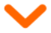


남북 분단이 주는 아픔과 어려움을 더 찾아보기
duk_04_06_0001_301
4
[301_핵심 정리]
제목 텍스트
회색 텍스트 박스+물음표 버튼
물음표 버튼 클릭 시 정답 텍스트 노출됨.
재클릭 시 물음표 버튼으로 토글됨.
3. 정답 확인/정답 가리기 버튼
정답 확인 버튼 클릭 시 정답 텍스트 노출+정답 가리기 버튼으로 토글됨
정답 가리기 버튼 클릭 시 정답 텍스트 사라짐+정답 확인 버튼으로 토글됨
4. X버튼 클릭 시 이전 슬라이드 14 페이지로 이동
5. 아래 방향 블릿
1
[남북 분단 과정]
2
1945년 광복
5
모스크바 3국 외상회의
남북 분단
6·25 전쟁
분단으로 인한 아픔
3

